Slide 1
ŽIVOTNE ZAJEDNICE MORA, TRAVNJAKA I ŠUMA
Projekt izradili učenici 4. abc razreda OŠ Veruda, Pula
Učiteljice mentori: Vera Maretić, Branka Žutić i Tatjana Gergorić

Slide 2
CILJEVI:
upoznavanje prirodnih vrijednosti našega zavičaja
poticanje interesa i radoznalosti prema prirodi svoga zavičaja
motivacija za sudjelovanje u svim aktivnostima kako bi što bolje upoznali prirodna bogatstva svoga zavičaja
važnost očuvanja ekološkog sustava i međusobnog utjecaja čovjeka i prirode.
poticanje samostalnosti kao i timski rad u istraživanju, odlučivanju i kritičkom mišljenju
poticanje kreativnosti

Slide 3
Zadaci:
Istraživanje podataka o biljnom i životinjskom svijetu u Park šumi Šijana
Istraživanje podataka o biljnom i životinjskom svijetu u Jadranskom moru i uz njega
Istraživanje podataka o biljnom i životinjskom svijetu Parka prirode Kamenjak
Posjet i radionice u Park šumi Šijana, Aquariumu Pula ( laboratorij, aquarij i obala) i rt Kamenjak uz stručno vodstvo
Izrada plakata, maketa u školi nakon prikupljenih podataka
Izrada herbarija
Korelacija (HJ-pisanje pjesama, LK-slikanje, Festival matematike…)

Slide 4
Park šuma Šijana
Učenici su istraživali:
važnost šuma
povijesne zanimljivosti
biljnji i životinjski svijet
povezanost biljnog i životinjskog svijeta
zaštićene biljke i životinje
onečišćenje

Slide 5
Opis rada:
Posjet Šijanskoj šumi uz edukatore i sudjelovanje u radionicama:
-Tragovima životinja
-Životna zajednica biljaka i životinja u šumi
Nakon posjeta Šijanskoj šumi učenici su prikupljeni materijal (časopise, razne članke, slike, bilješke s radionica…) donijeli na sat.
U grupama su raspravljali i odabirali koje informacije su bitne i od kojih će napraviti plakat koji će naknadno morati prezentirati.
Učenici su podjeljenji u grupe izrađivali makete šume.

Slide 6
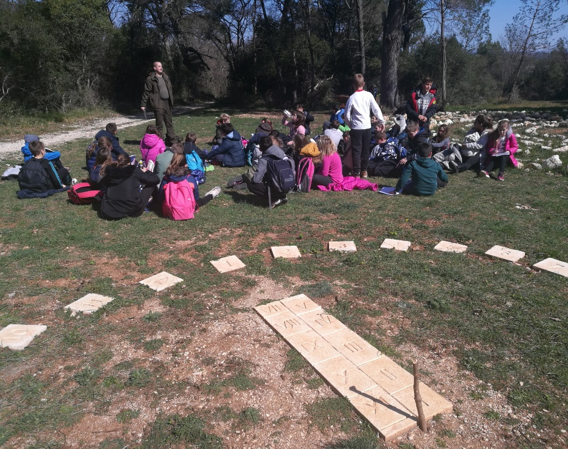
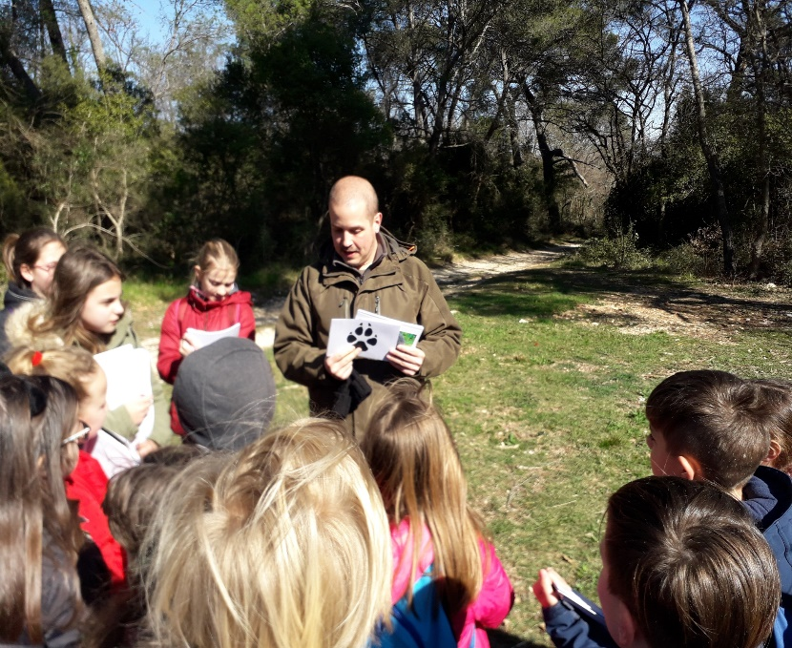
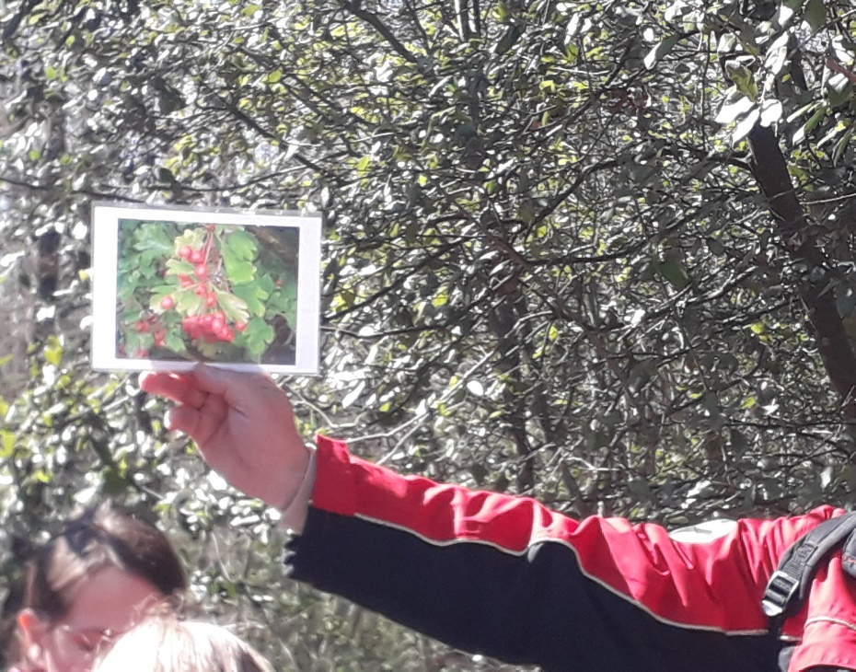
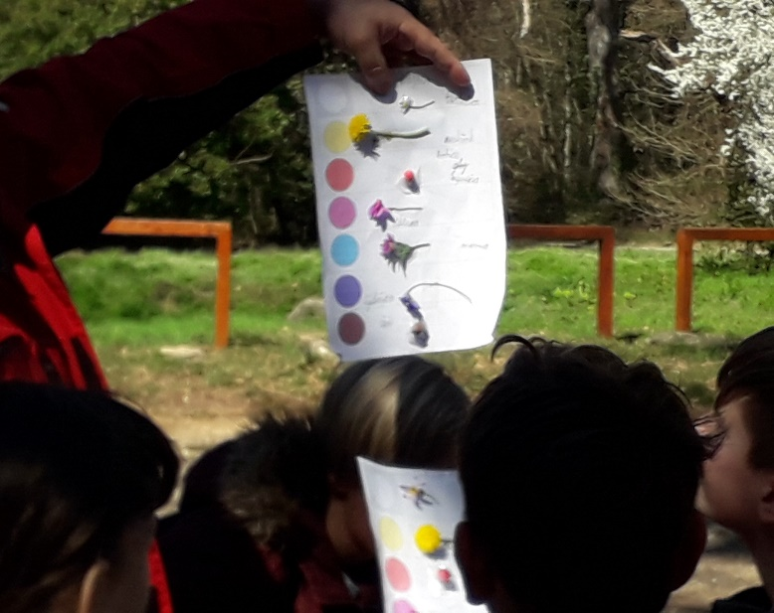

Slide 7
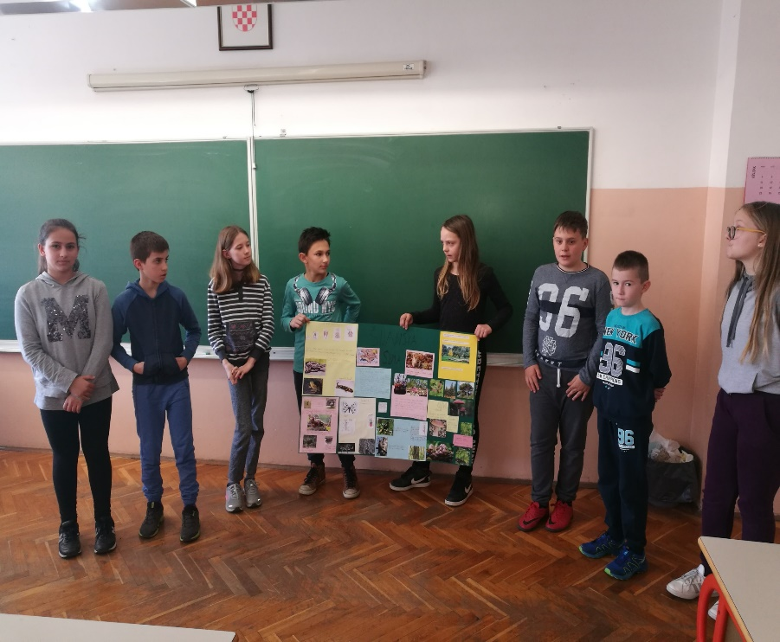
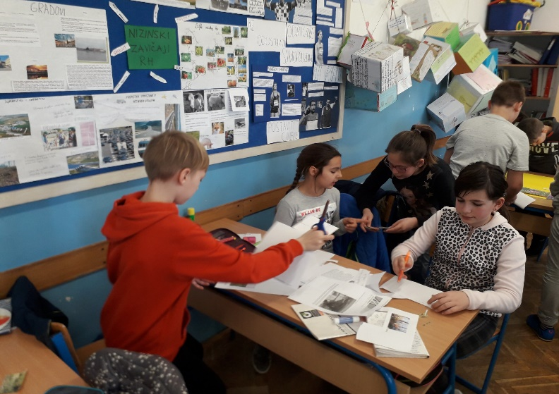
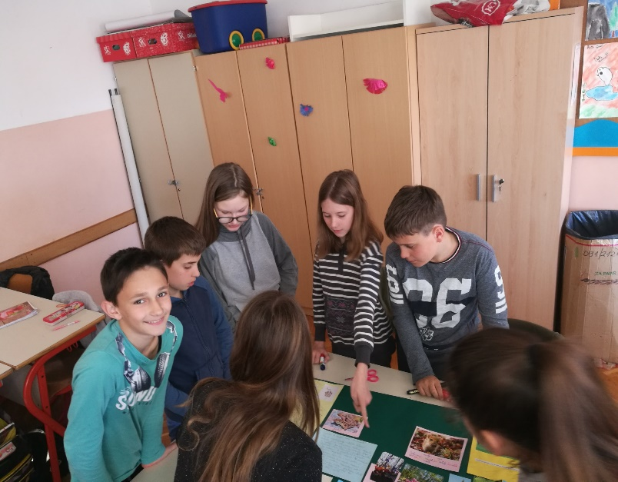
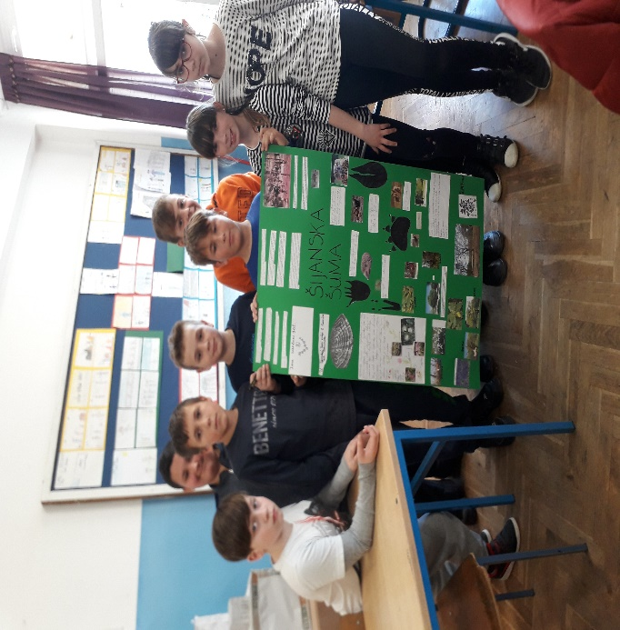
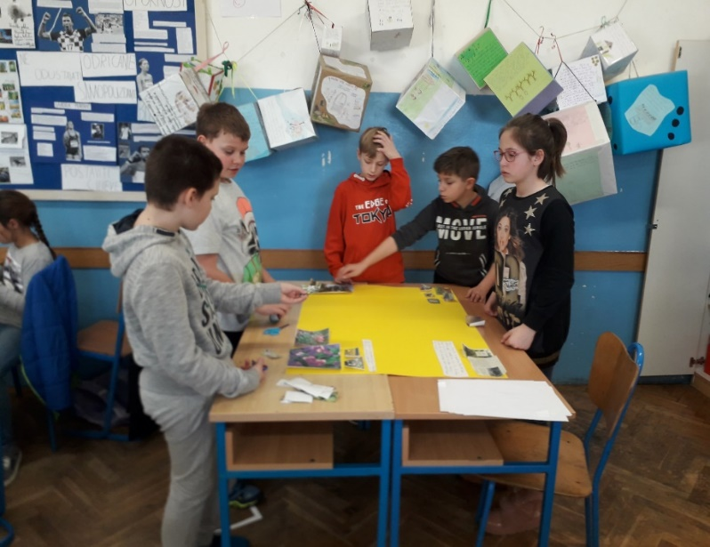
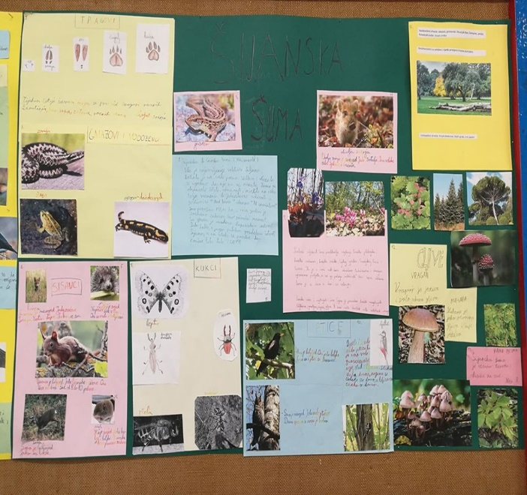

Slide 8
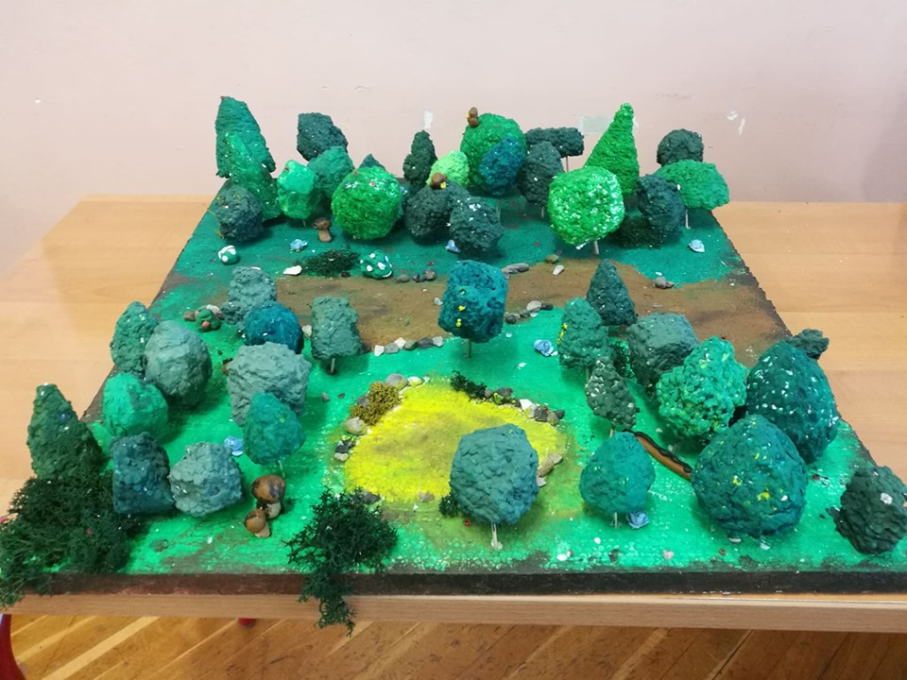
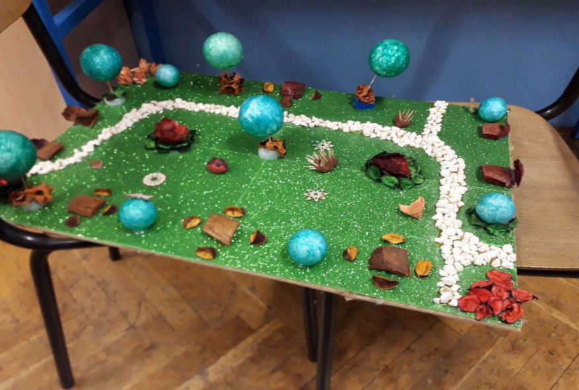
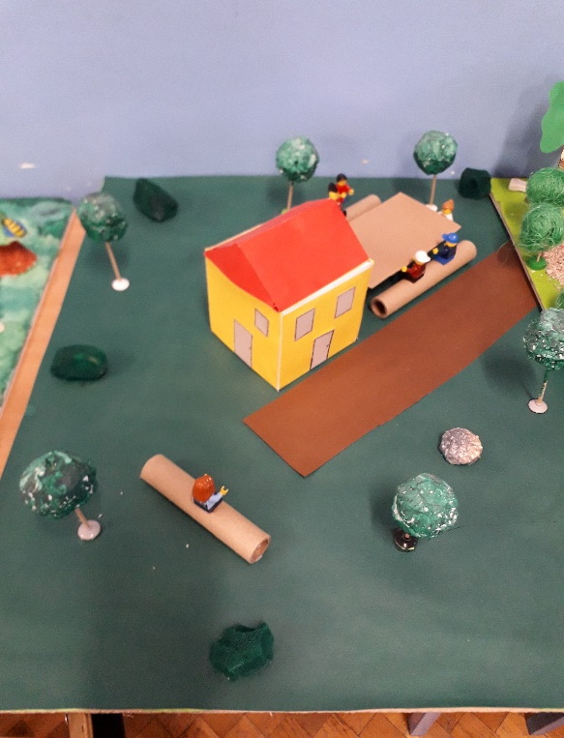
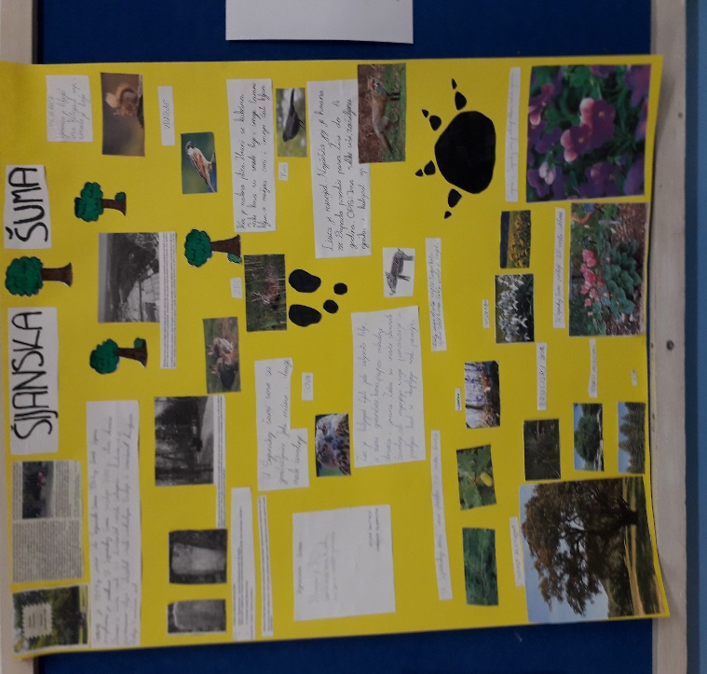
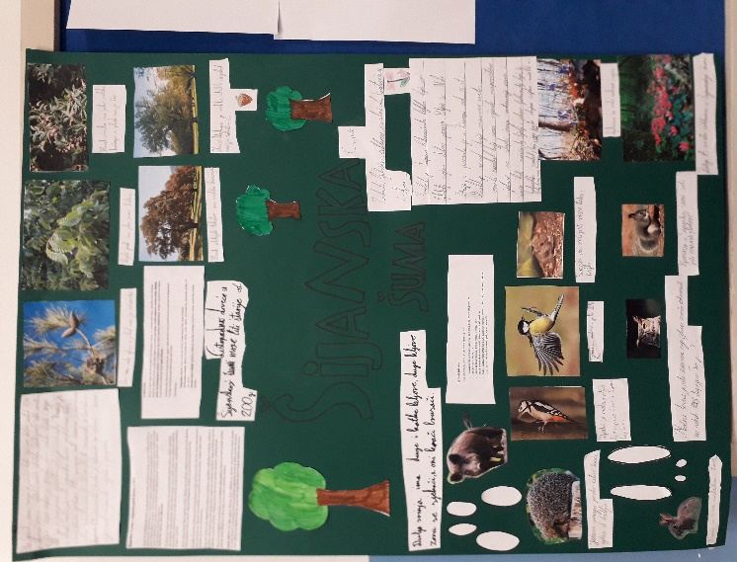
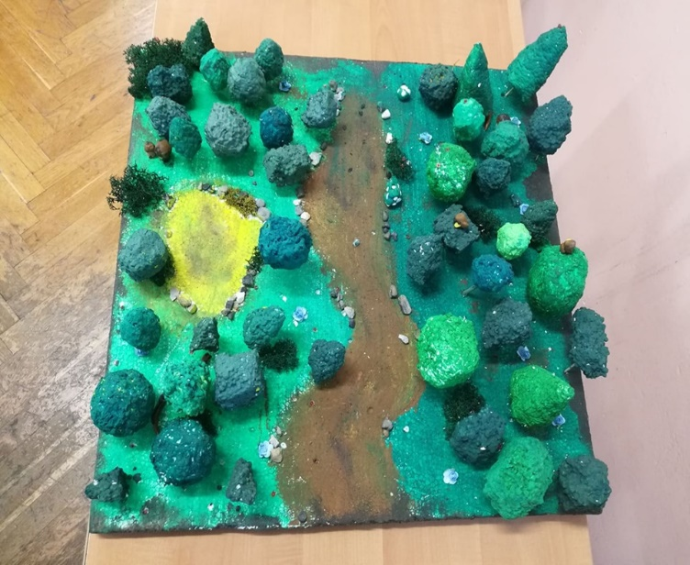

Slide 9
Aquarium Pula
Učenici su istražili:
važnost mora
biljni i životinjski svijet mora i uz more
povezanost biljnog i životinjskog svijeta
zaštićene biljke i životinje
onečišćenje

Slide 10
Opis rada:
Posjet Aquariumu Pula uz edukatore i sudjelovanje u radionicama: -na obali (prikupljanje životinja i biljaka s vodom u kanticu i nakon promatranja vratili u more) - u laboratoriju (proučavali biljke i životinje dodirom, promatranje planktona kroz mikroskop…) -u aquariumu (razgledavanje biljnih i životinjskih vrsta našega zavičaja)
Nakon posjeta Aquariumu Pula učenici su prikupljeni materijal (časopise, razne članke, slike, bilješke s radionica…) donijeli na sat. Plakat su podijelili na biljke i životinje u i uz more te su u grupama raspravljali i odabirali koje informacije su bitne i od kojih će napraviti plakat koji će naknadno morati prezentirati.
Učenici su podijeljenji u grupe izrađivali makete obale i mora.

Slide 11
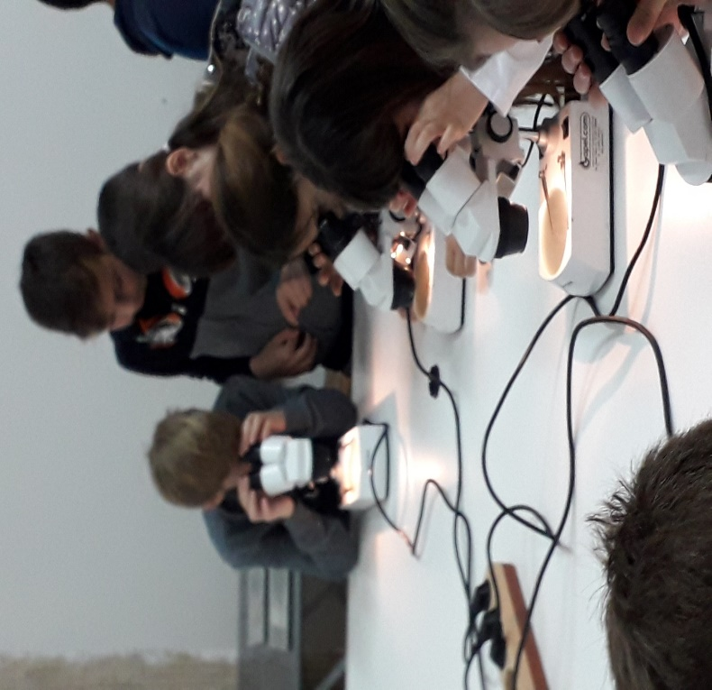
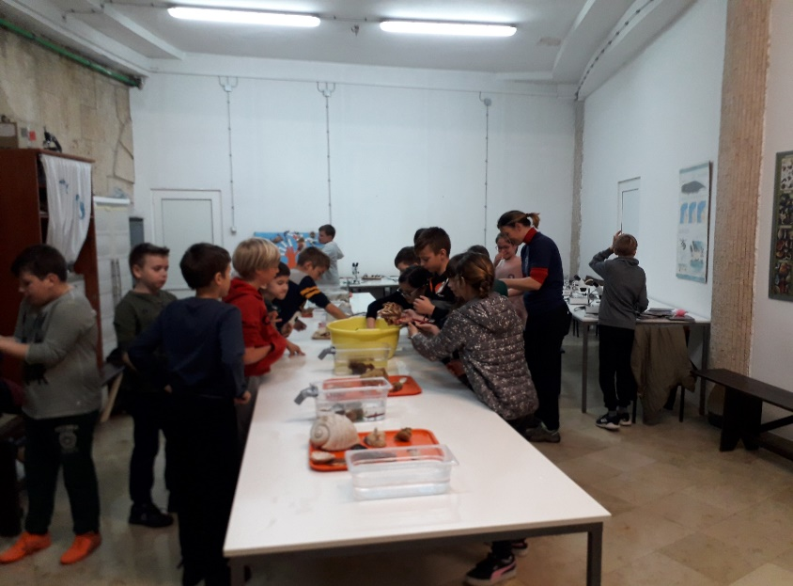
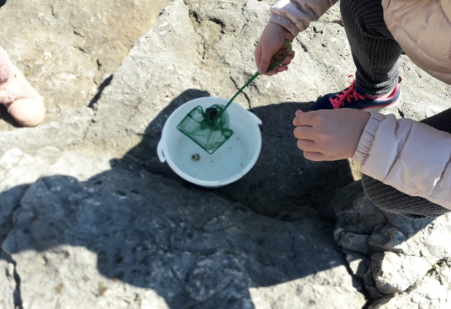
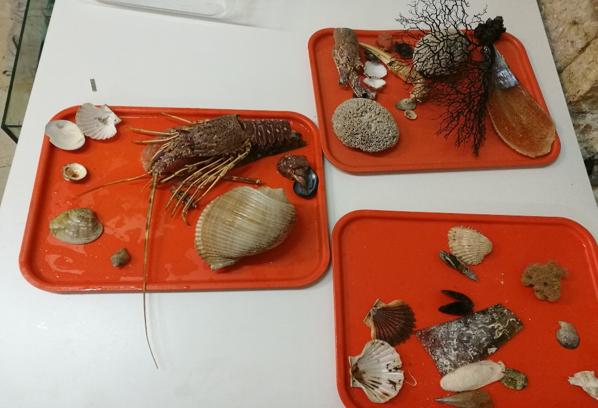
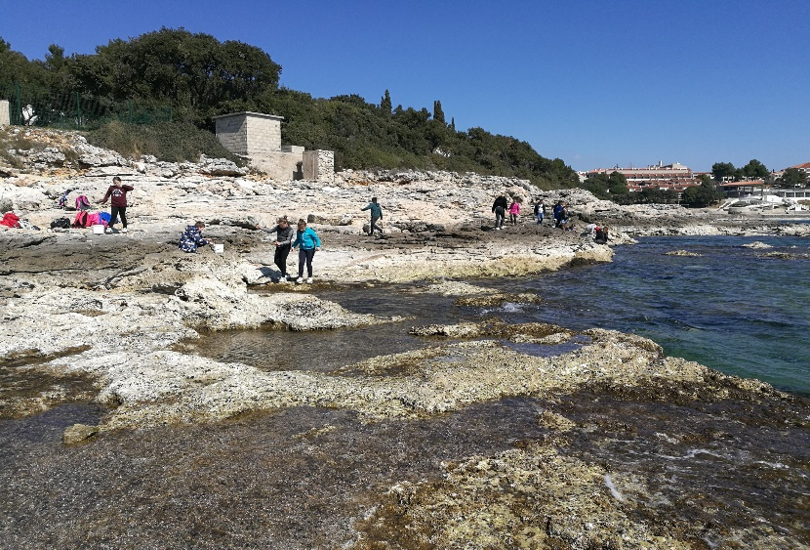

Slide 12
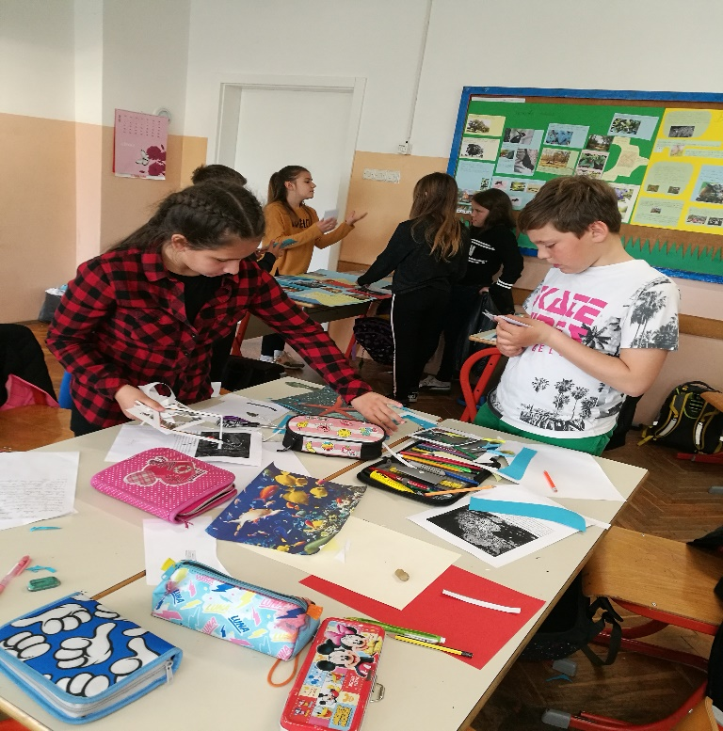
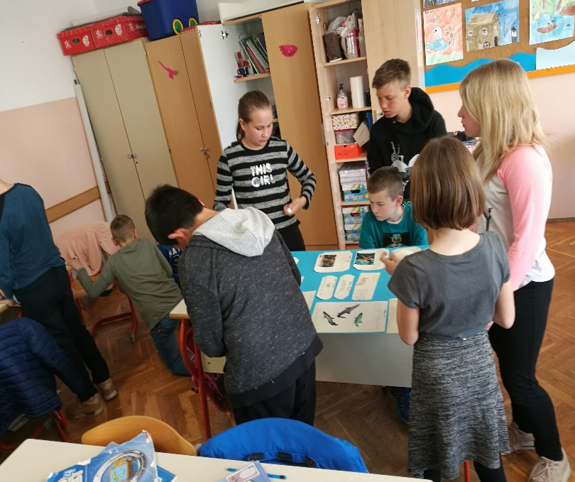
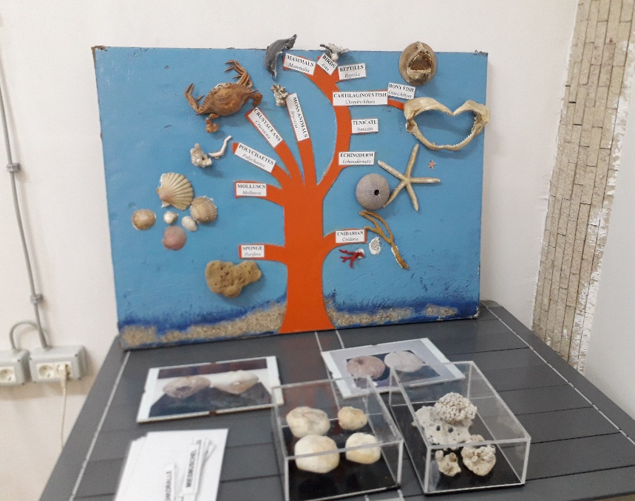
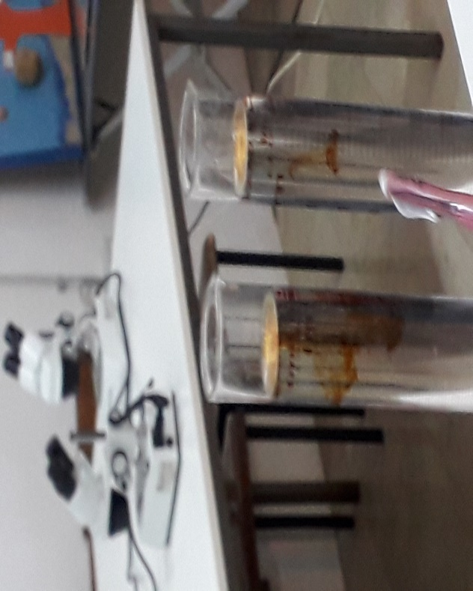
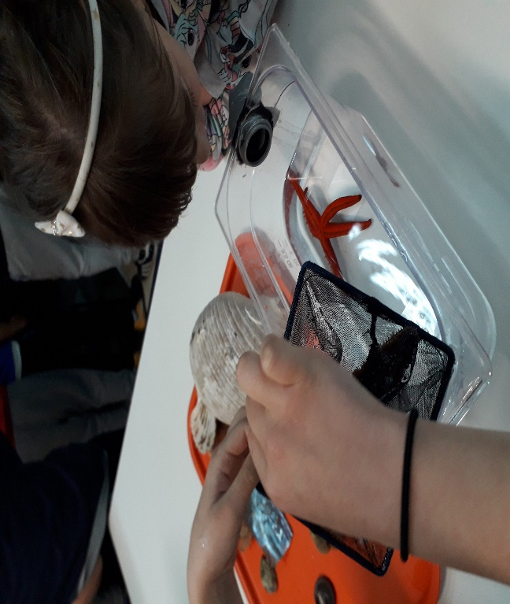

Slide 13
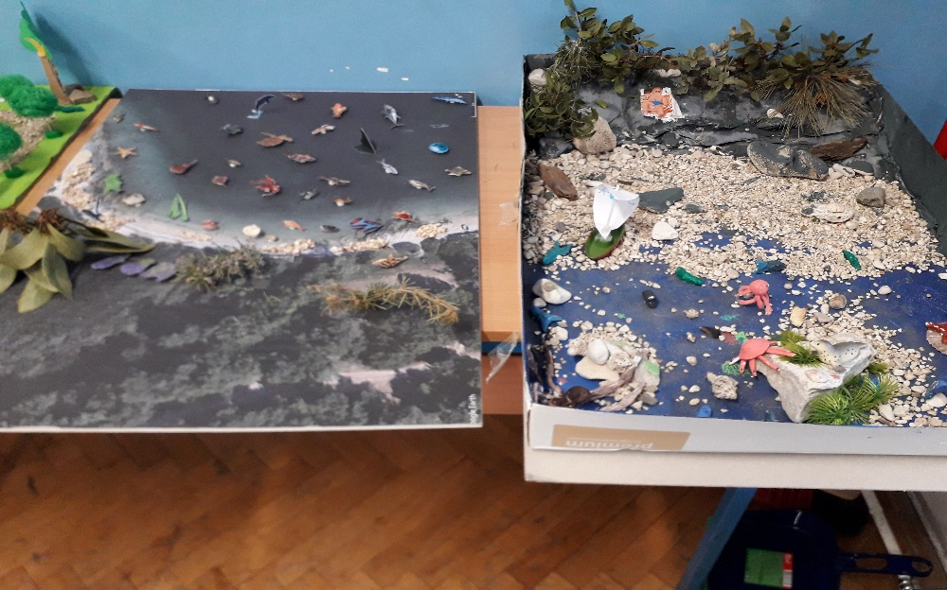
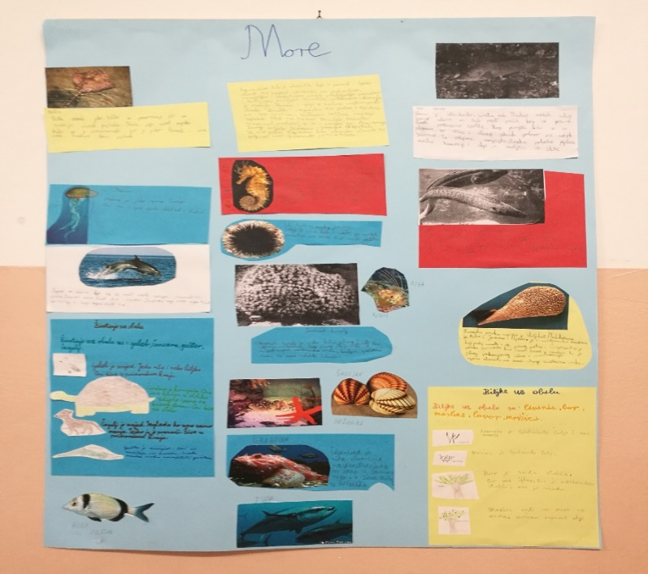
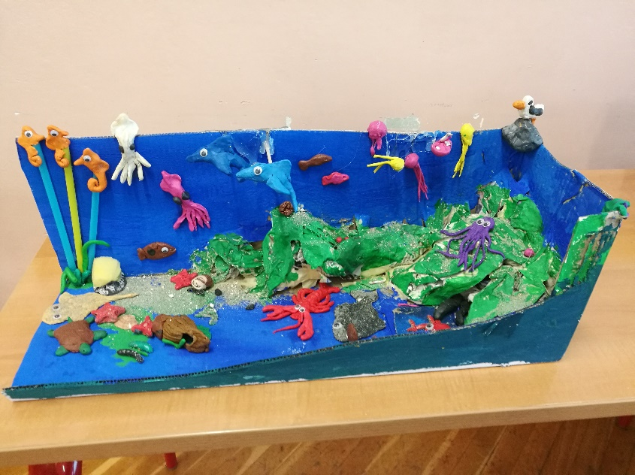
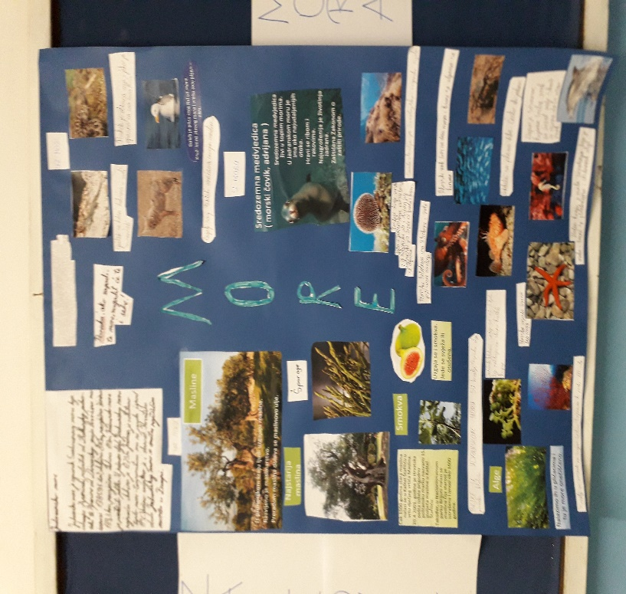
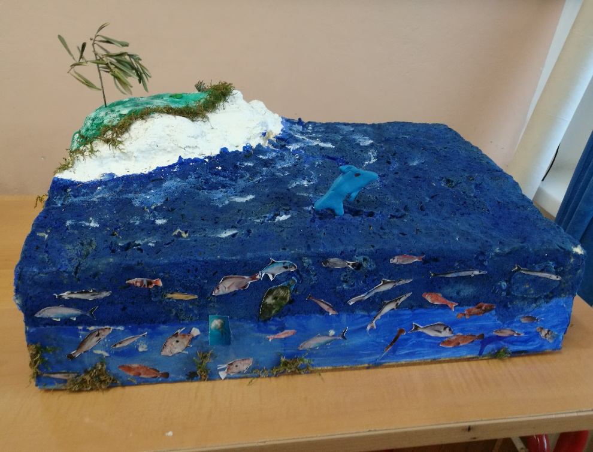

Slide 14
Rt Kamenjak
Učenici su istražili:
važnost travnjaka
biljnji i životinjski svijet travnjaka
povezanost biljnog i životinjskog svijeta
zaštićene biljke i životinje
onečišćenje

Slide 15
Opis rada:
Posjet rt-u Kamenjak uz edukatore i sudjelovanje u radionici: Promatranje biljnog i životinjskog svijeta travnjaka
-uz dodatne listiće su ponovili što su na radionici čuli i vidjeli.
Nakon posjeta rt-u Kamenjak učenici su prikupljeni materijal (časopise, razne članke, slike, bilješke s radionica…) donijeli na sat. Plakat su podijelili na biljke i životinje travnjaka te su u grupama raspravljali i odabirali koje informacije su bitne i od kojih će napraviti plakat koji će naknadno morati prezentirati.
Učenici su podijeljenji u grupe izrađivali makete travnjaka.
Dobili su zadatak da izrade herbarij koristeći biljke koje rastu u našem zavičaju.

Slide 16
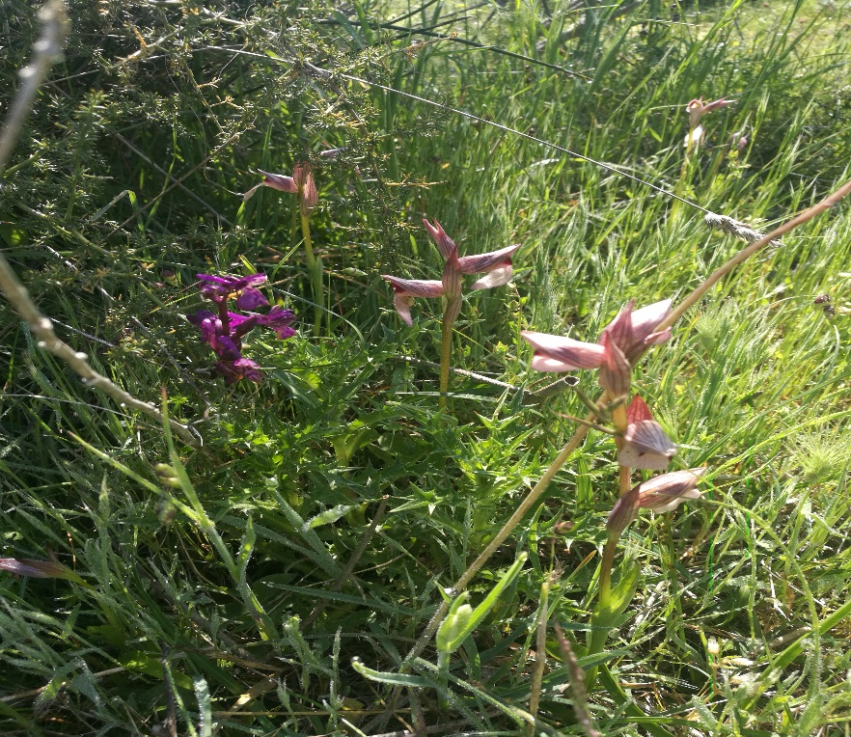
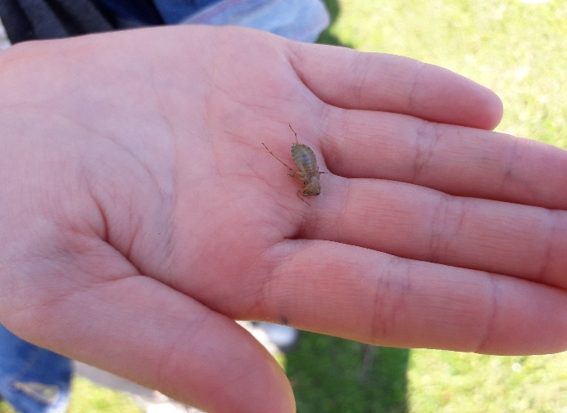
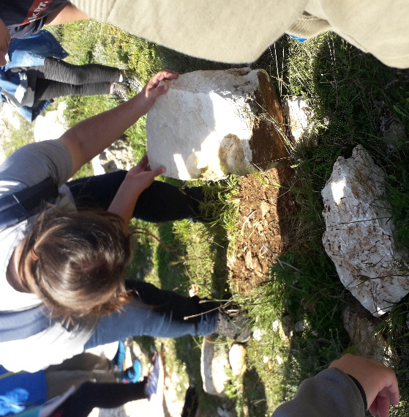
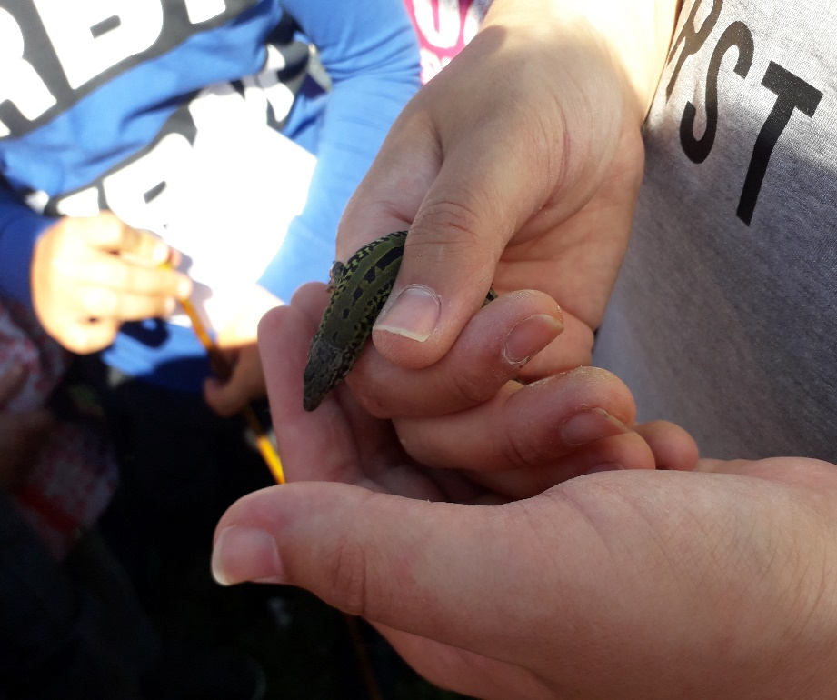
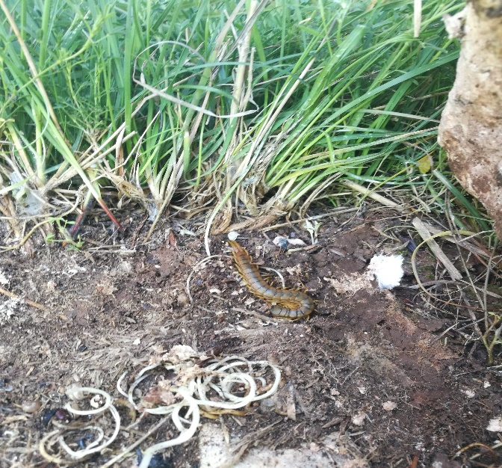
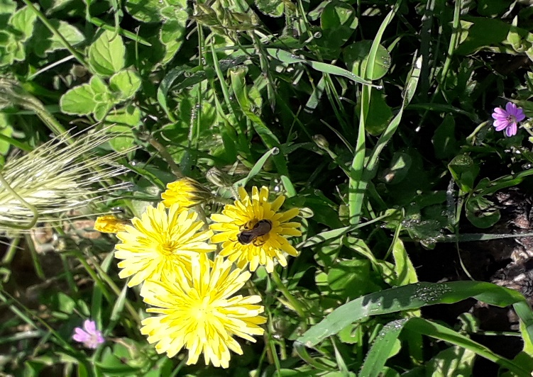

Slide 17
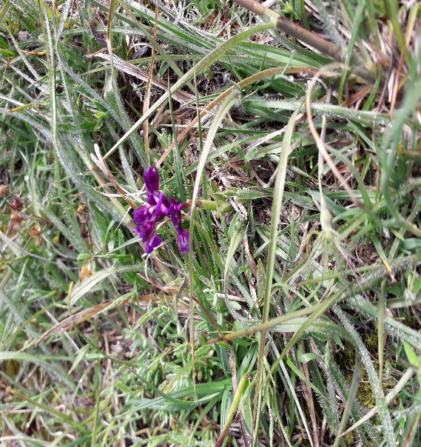
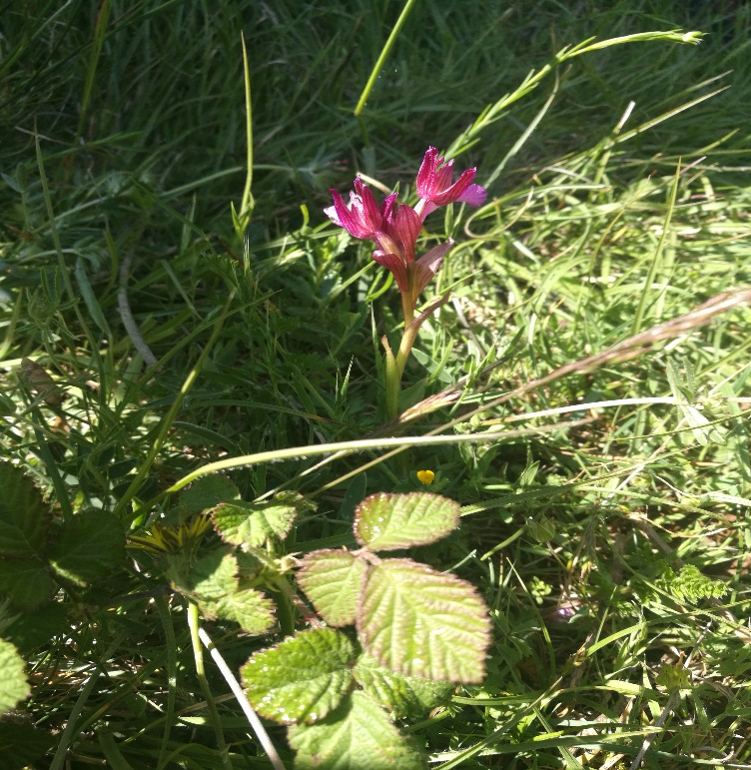
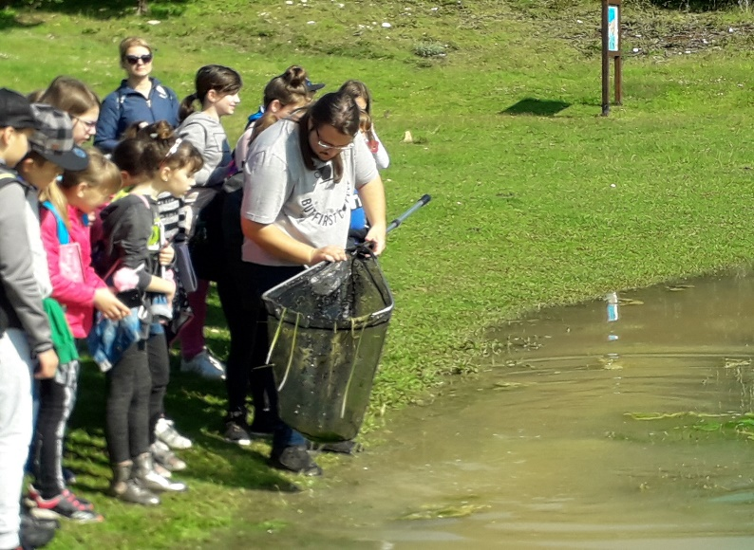
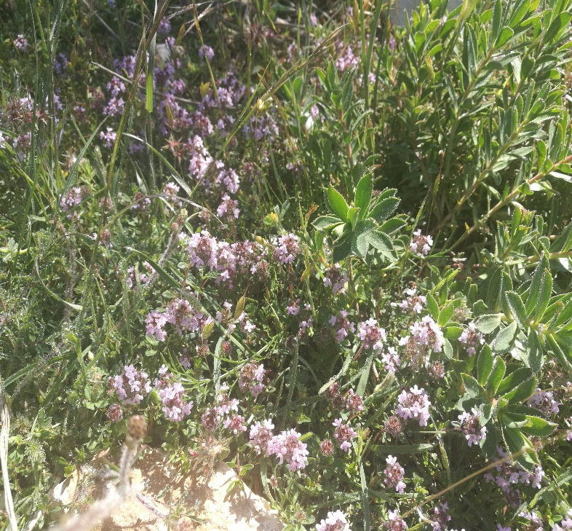
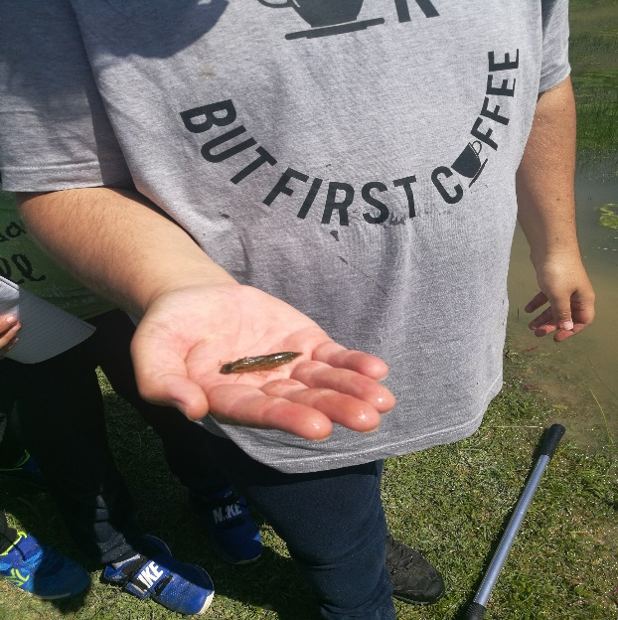
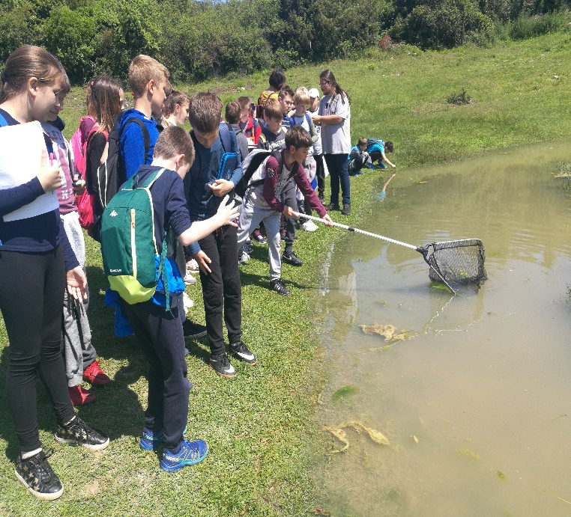

Slide 18
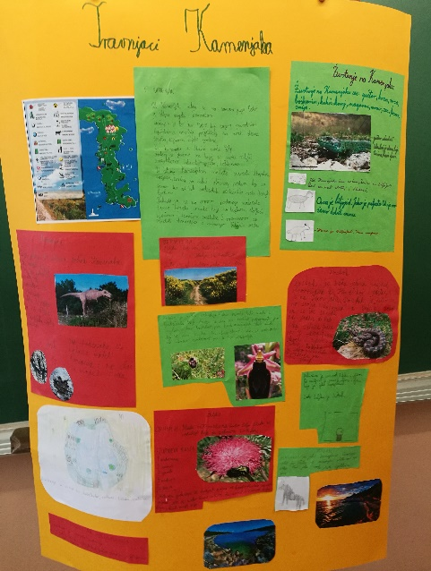
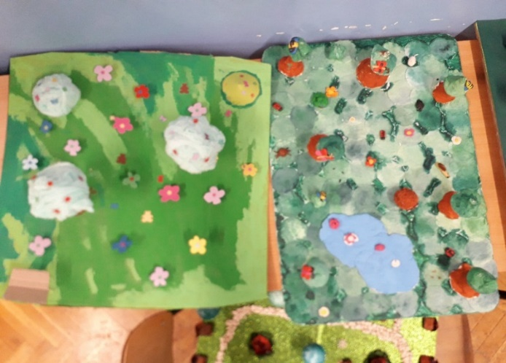
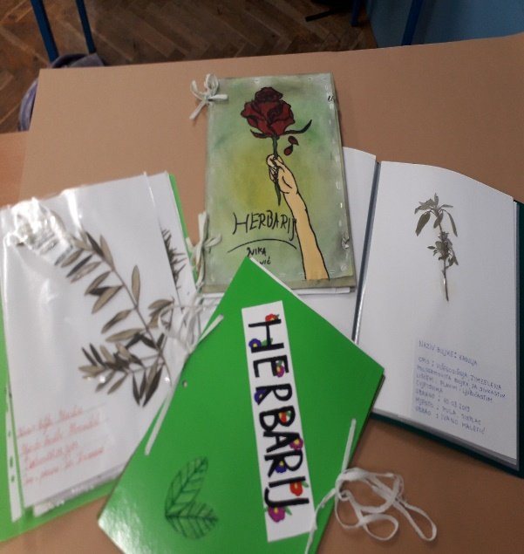
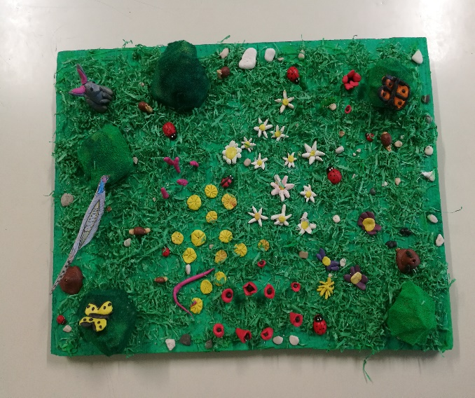
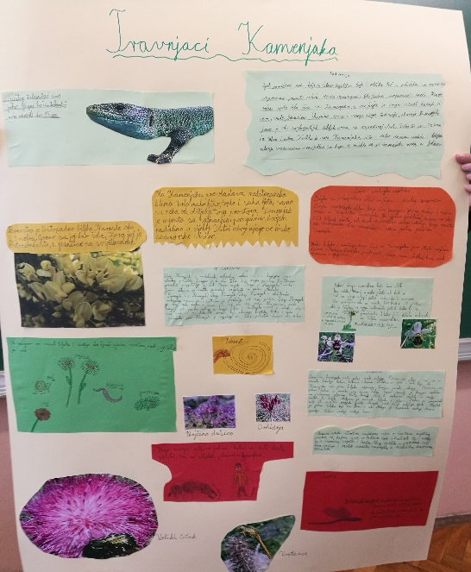
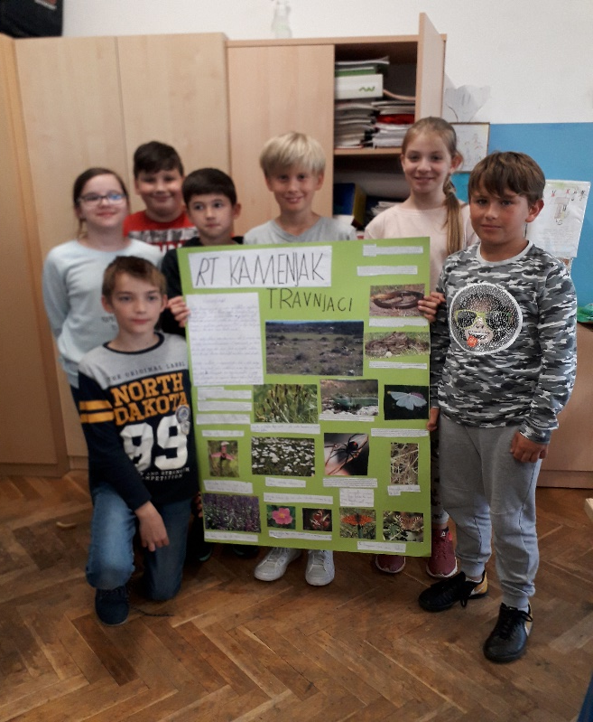
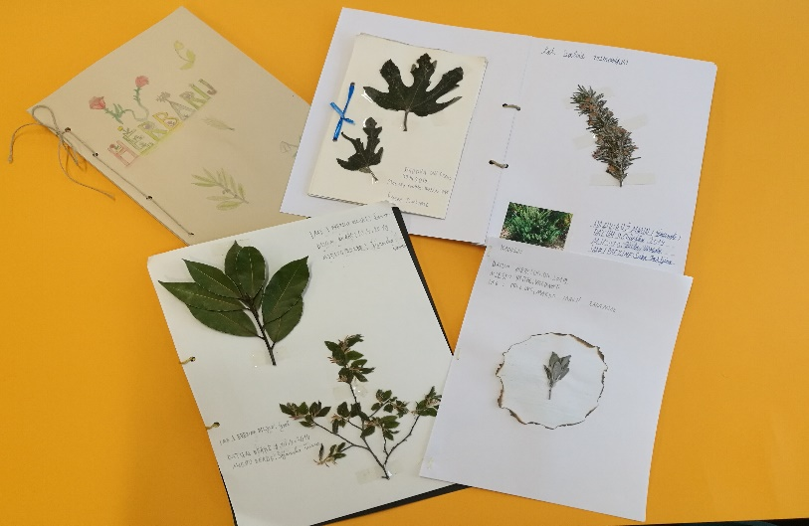

Slide 19
U ovom projektu povezali smo prirodu s drugim predmetima: -HJ (haiku poezija) -LK (slikanje mora) -TZK (različita kretanja u prirodi) -SRO (odnos prema drugim živim bićima) -M (kroz zadatke iz matematičkog projekta)

Slide 20
M- zadatak 3.Šumska ciklama je trajna zeljasta biljka iz porodice jaglaca. Raste u Šijanskoj šumi i zaštićena je. NEMOJTE IH BRATI! Na jednom dijelu Šijanske šume naraslo je 70392 ciklame u 56 jednakih busena. Koliko se ciklama nalazi u svakome busenu? HJ- haiku poezija LK TZK

Slide 21
Zaključak
Ovakvim načinom rada učenici su bili motivirani i aktivni u svim fazama rada
Upoznali su biljke i životinje svoga zavičaja te njihovu povezanost i važnost za čovjeka
Timskim radom pokazali su usvojeno znanje, međusobno uvažavanje, kritičko razmišljanje
razvijali kritički odnos prema vlastitom i tuđem radu kroz izradu plakata, maketa, herbarija i prezentaciju istih

Slide 22
HVALA NA PAŽNJI !

